Slide 1
Федеральное государственное бюджетное образовательное учреждение высшего образования «Владимирский государственный университет имени Александра Григорьевича и Николая Григорьевича Столетовых» Кафедра информационных систем и программной инженерии Курсовой проект по дисциплине «Распределенные программные системы» на тему Прототип программной системы «сайт Владимирского епархиального женского училища»
Владимир, 2022

Slide 2
Описание предметной области
Некоторые церкви и приходские училища принимают к себе на обучение людей от юного до пожилого возраста. Они бывают, как чисто мужскими, так и женскими. В нашем случае будет рассматриваться женское училище. Основной целевой аудиторией являются работники, абитуриенты, которые хотят поступить в данное училище, и гости, которые хотят узнать последние новости и увидеть различные фотоотчёты с различных мероприятий.
Владимирское епархиальное женское училище – учреждение, которое готовит регентов церковного хора, псаломщиков, преподавателей воскресных школ для приходов Владимирской Епархии Русской Православной Церкви.

Slide 3
Постановка задачи и цели
В процессе выполнения работы, нам предстоит разработать основной функционал бизнес-логики (backend) для корректного отображения страниц, перехода по ссылкам, добавления/удаление/редактирования различных новостных блоков, дат мероприятий, разработать панель администратора, а также создать формы регистрации и авторизации и обеспечить добавление данных в БД.
С данной просьбой о создании сайта обратилось само учреждение. Именно поэтому, данная задача является актуальной.

Slide 4
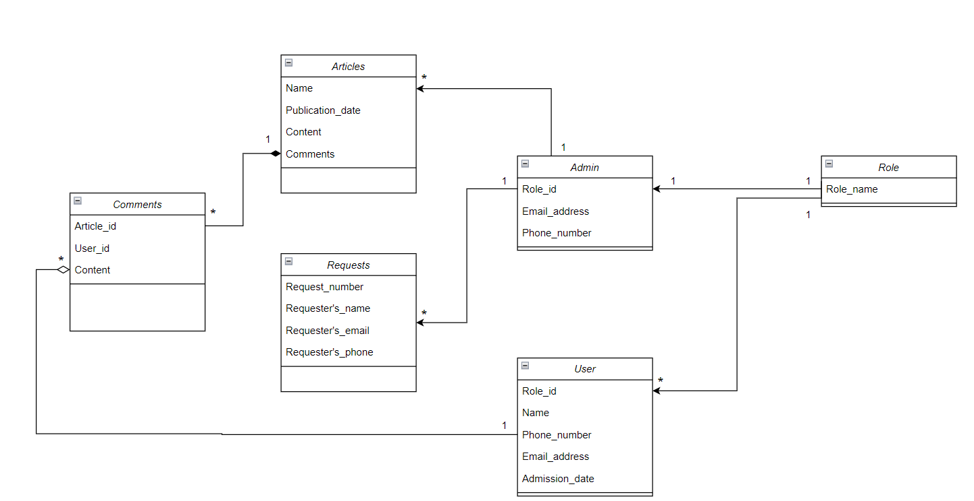
Концептуальная диаграмма классов

Slide 5
Функциональные требования
В данной системе должно быть реализовано:
Подача заявки на поступление
Возможность входа в личный кабинет
Регистрация личного кабинета
Просмотр новостных блоков
Просмотр мероприятий
Редактирование новостных блоков (для администратора)
Редактирование мероприятий (для администратора)
Добавление документов в систему (для администратора)
Скачивание документов
Просмотр расписания

Slide 6
Нефункциональные требования
База данных MS SQL
Использование шаблона проектирования MVC
Использование языка PHP
Взаимосвязь элементов управления
Отсутствие пустых страниц и страниц с ошибками
Реализация связи с администрацией школы

Slide 7
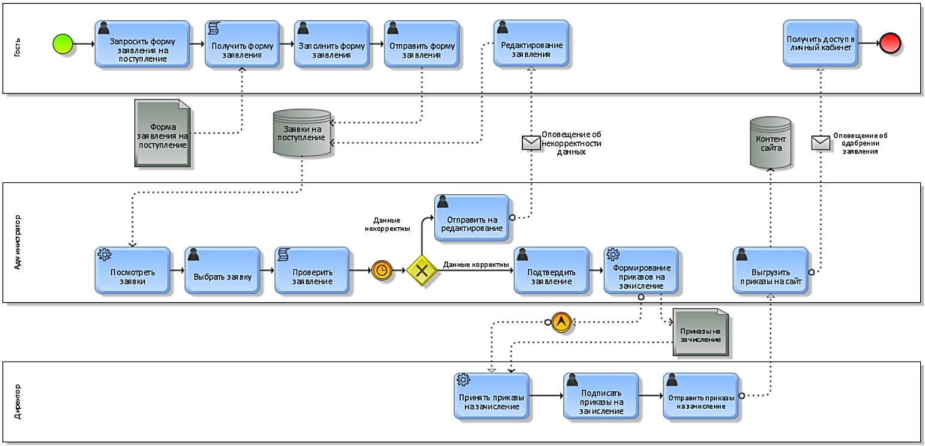
Бизнес-процесс «Подача заявки»

Slide 8
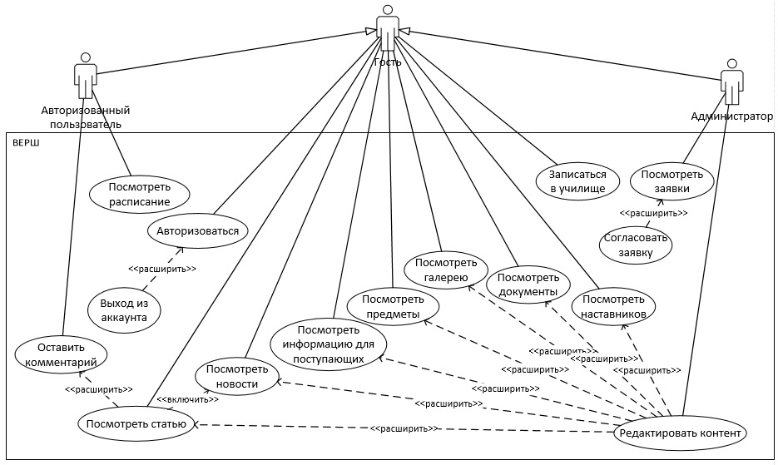
Диаграмма прецедентов

Slide 9
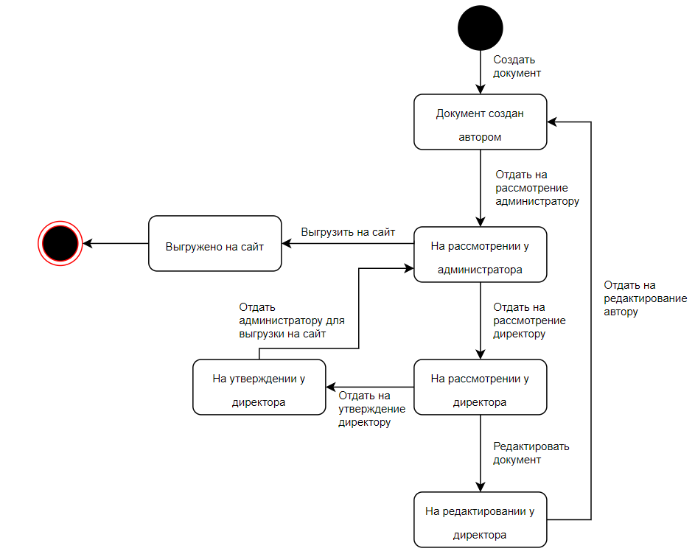
Диаграмма состояний

Slide 10
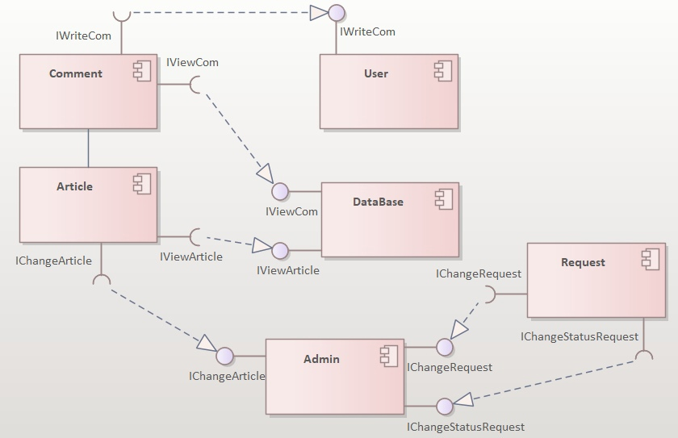
Диаграмма компонентов

Slide 11
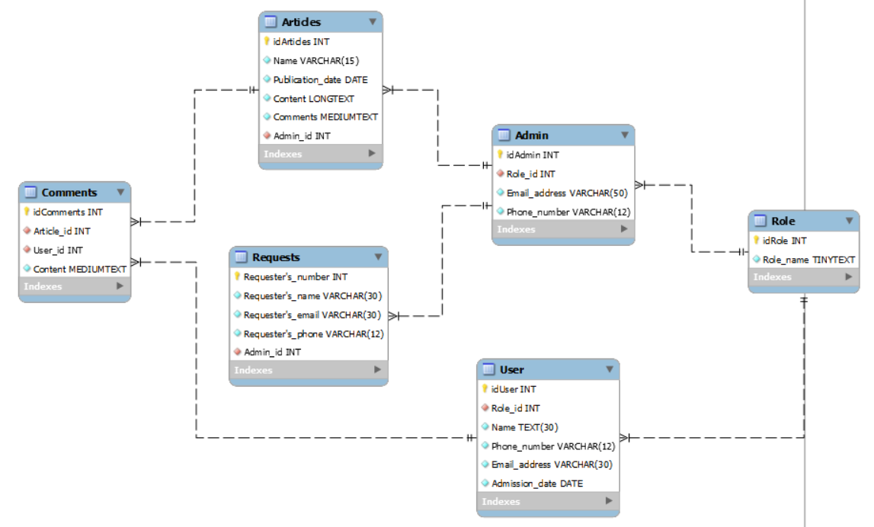
Диаграмма физического уровня

Slide 12
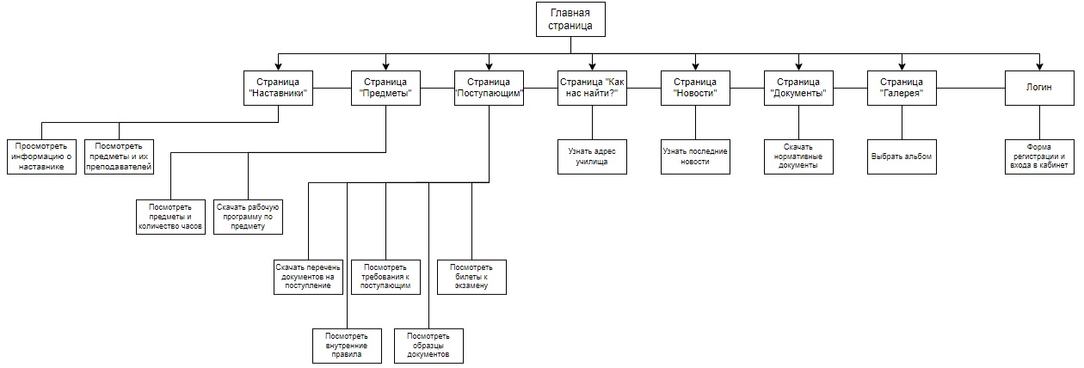
Диаграмма веб-интерфейса

Slide 13
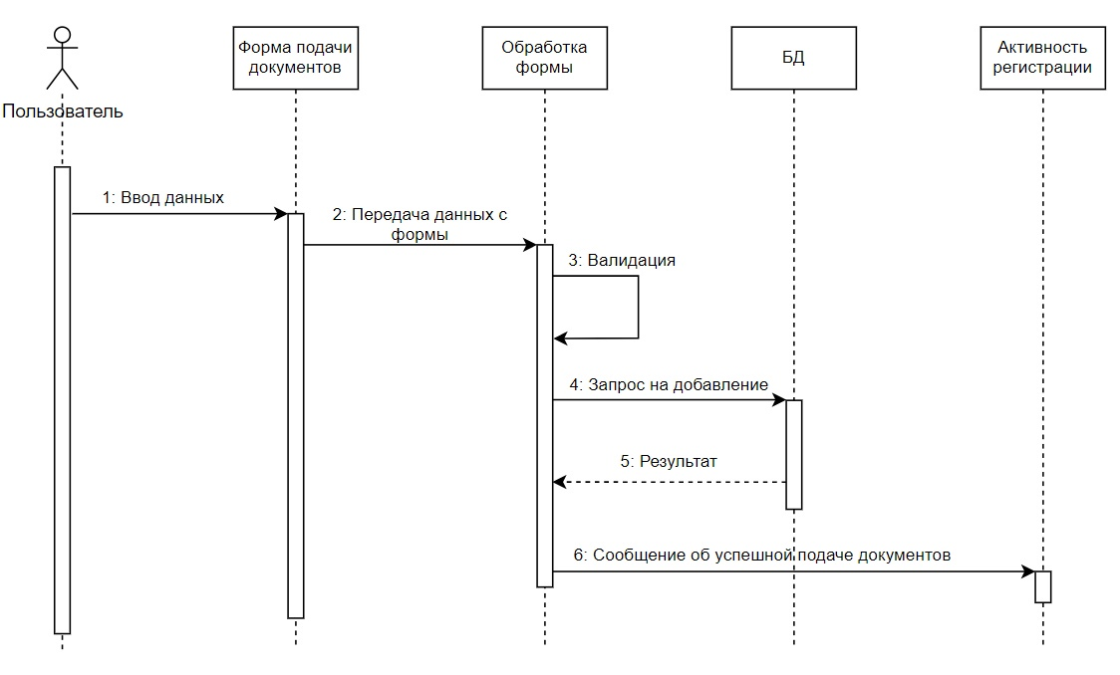
Диаграмма последовательности

Slide 14
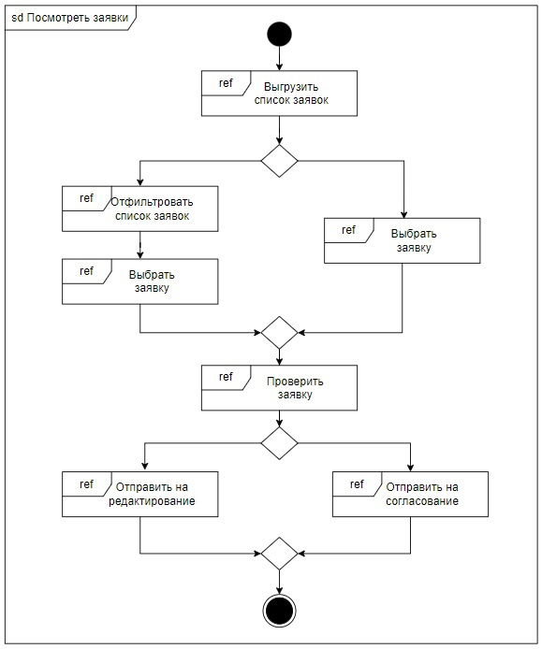
Обзорная диаграмма взаимодействия

Slide 15
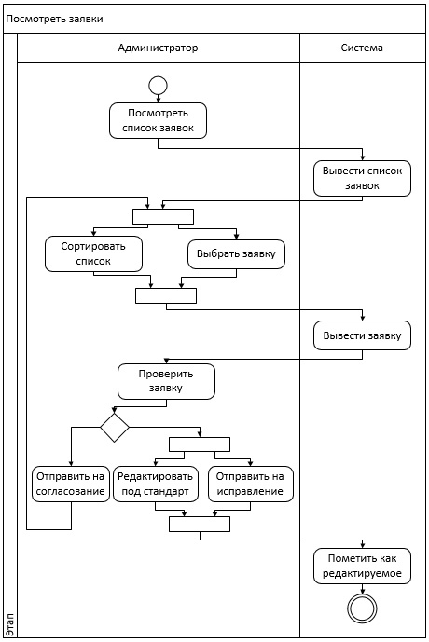
Диаграмма деятельности

Slide 16
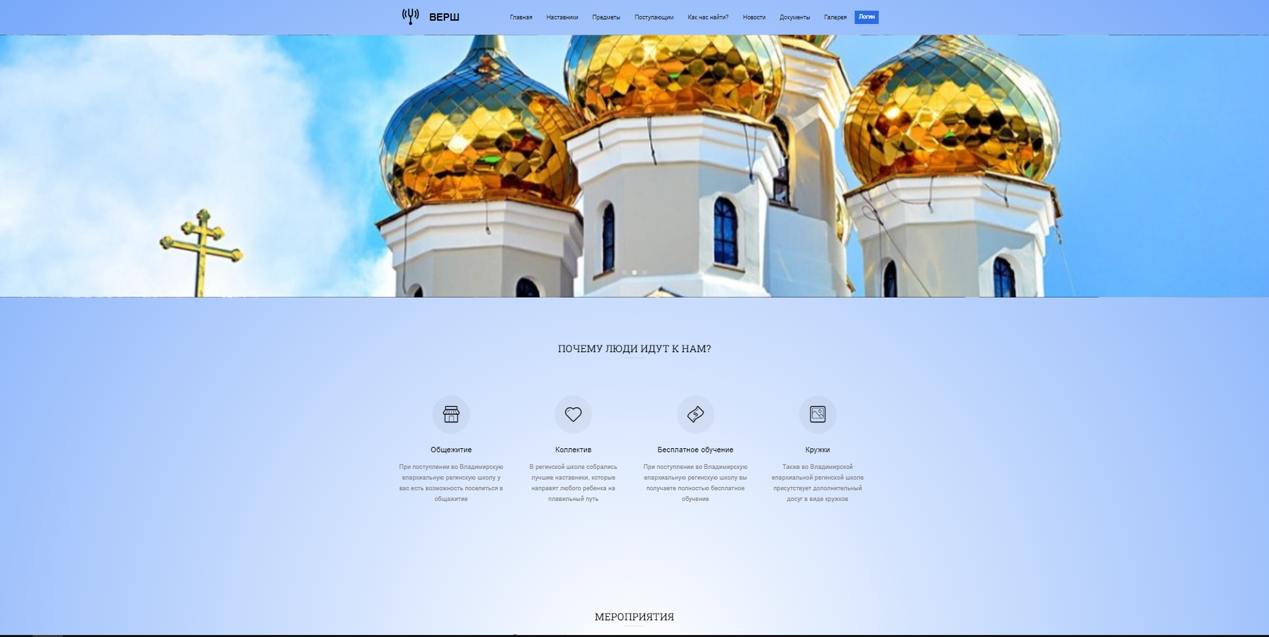
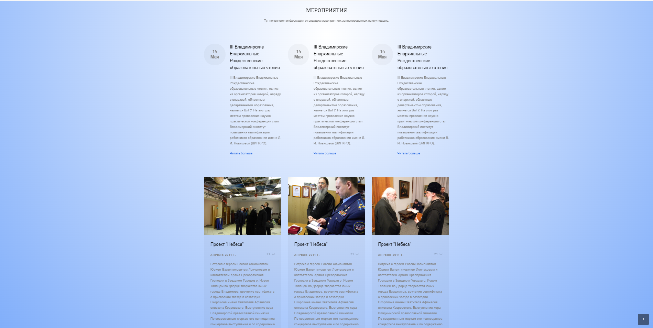
Примеры внешнего вида сайта

Slide 17
Спасибо за внимание!

